Slide 1

Titolo diapositiva 29
PCTO: CODING & PROBLEM SOLVING

Slide 2
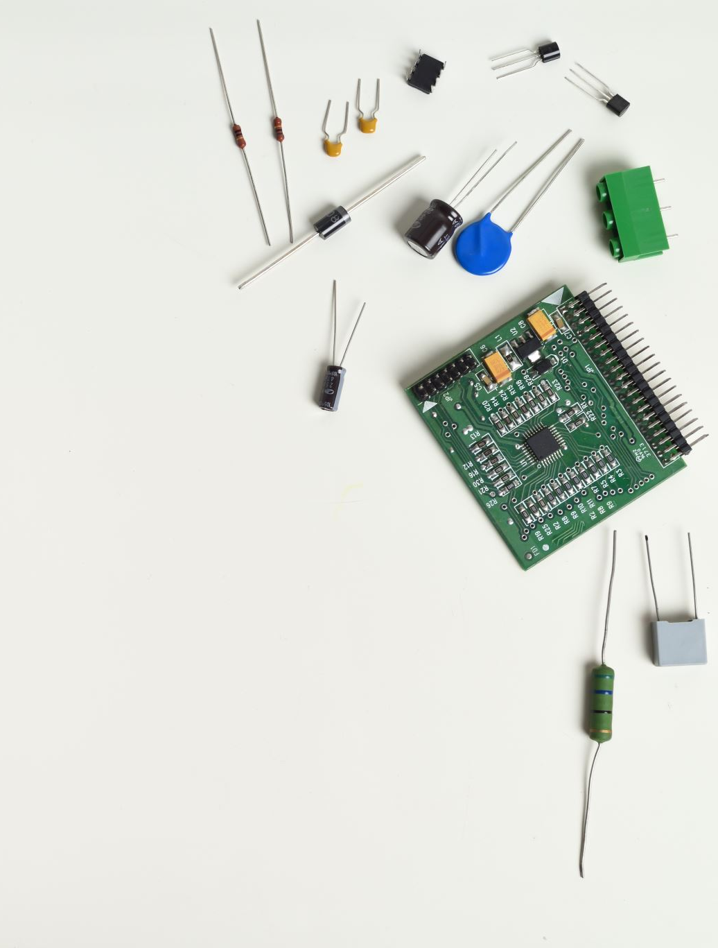
COS’è L’INFORMATICA?
Workshop Topics - Mentimeter

Slide 3
“L’informatica è la disciplina che si occupa di:
codificare, memorizzare, trasmettere ed elaborare l’informazione”.

Slide 4

Unlock your potential: let’s play
Preparazione:
Ci dividiamo in coppie e ciascuna si munisce di un foglio ed una penna;
Svolgimento:
Ogni coppia si dividerà in programmatore e computer, il programmatore darà le istruzioni verbalmente per far disegnare una figura geometrica.

Slide 5
Titolo diapositiva 29
Quali conclusioni possiamo trarre?
Che informazione ho? È completa? Lo posso risolvere con gli strumenti in mio possesso? Che tipo di informazione devo fornire? ecc…
Mancanza di informazioni in input; mancanza di informazioni in esecuzione; il computer esegue alla lettera i comandi che gli dico di effettuare; ecc..
Analisi del problema, formulazione delle domande, risposte, creazione del diagramma.

Slide 6
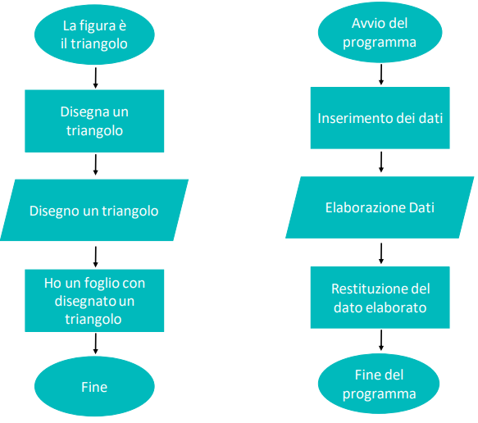
Diagrammi di flusso
• Elementi grafici per rappresentare un processo;
• Ogni forma ha il suo significato;
• I vari blocchi sono collegati da vettori orientati per indicare il flusso di esecuzione.

Slide 7

Cos’è un algoritmo?

Slide 8
Un algoritmo è un procedimento che risolve un determinato problema attraverso un numero finito di passi elementari.
Il concetto di algoritmo nasce per provare a definire e razionalizzare il processo di determinazione di una soluzione per un dato problema o per una classe omogena di problemi.
Un algoritmo definisce non solo il flusso delle operazioni da compiere, ma anche i dati su cui tali operazioni vanno eseguite.

Slide 9
Cos’è un linguaggio di programmazione?

Slide 10
Un linguaggio di programmazione è il modo attraverso cui un programmatore esprime delle istruzioni, con l’obiettivo che esse vengano eseguite dal computer. Ciascun computer può comprendere solo il proprio linguaggio macchina.
Linguaggio macchina: 01000101110101 11010110 111001.
Diciamo che programmare in linguaggio macchina richiedeva troppo tempo!

Slide 11
RAPPRESENTAZIONE BINARIA
Tutte le informazioni all'interno del computer vengono codificate utilizzando un sistema binario, con solo i valori 0 e 1.
Questi valori vengono utilizzati per rappresentare lettere, numeri, caratteri speciali e altri simboli, attraverso l'utilizzo di codici come ASCII.

Slide 12
Codice binario
• È un sistema numerico posizionale in base 2.
• Usa solo due simboli (0 e 1).
• Questi valori (0 e 1) assumono i valori di falso vero nella logica booleana.

Slide 13
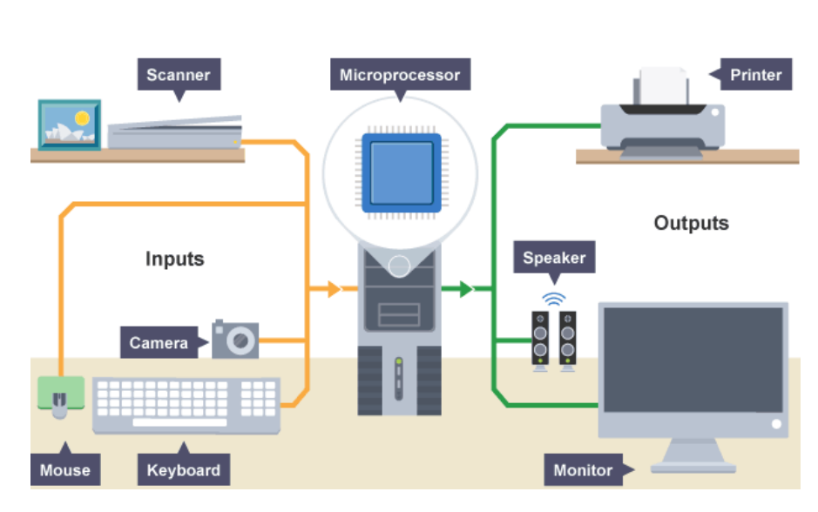
COMPRENDERE UN PROCESSO INFORMATICO
Un processo informatico è una sequenza organizzata di azioni o operazioni che si svolgono in modo sistematico per trasformare l'input in output.
Input/Output (I/O).
L’unità di input comprende tutto ciò che consente di ricevere informazioni dall’esterno, attraverso dispositivi di input. Ad esempio, molte informazioni possono essere immesse tramite tastiera o mouse, ma anche attraverso comandi vocali o dispositivi USB.
L’unita di output, invece, comprende tutto ciò che consente di rendere disponibili informazioni al di fuori del computer. Ad esempio, molte informazioni sono trasmesse attraverso lo schermo, ma anche attraverso la riproduzione audio e video.

Slide 14
INTRODUZIONE AL LINGUAGGIO C
Un programma in C è un insieme di istruzioni che vengono eseguite dal PC per ottenere un dato risultato.
Ogni istruzione, sia essa un assegnazione, un calcolo o una chiamata ad una funzione, devono sempre essere seguite da un ";" al termine della riga.
Le uniche istruzioni che non vanno terminate con un ";" sono quelle che definiscono un nuovo ambito o blocco di istruzioni (dichiarazione di una funzione od un operatore condizionale).

Slide 15
INTRODUZIONE AL LINGUAGGIO C
In C ogni variabile ha valenza solo per l'ambito dove viene dichiarata ed i suoi sotto ambiti.
Tutti gli ambiti dichiarati grazie alla definizione di una funzione, o all'uso di un condizionale, sono definiti come sotto ambiti di quello globale.
Un programma in C ha un ambito globale che comprende l'intero file. Qualsiasi variabile dichiarata in questo ambito sarà definita "globale" ed esisterà nell'intero programma.

Slide 16
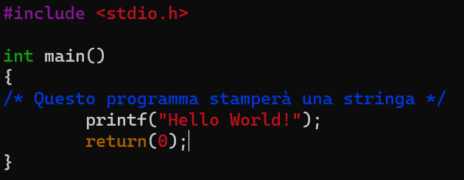
Il Cuore di un Programma!
La funzione int main() è il punto di partenza e fine di ogni programma C.
Le istruzioni nel corpo di main vengono eseguite sequenzialmente.
return indica la fine del programma e restituisce uno stato.

Slide 17
FACCIAMO UN PASSO ALLA VOLTA …
#include <stdio.h>: con questo primo comando aggiungiamo al nostro programma una libreria
Le librerie vengono utilizzate per semplificare lo sviluppo software, fornendo funzionalità già implementate e testate che possono essere utilizzate dai programmatori per creare applicazioni più velocemente e facilmente.
La funzione della libreria stdio.h di cui faremo uso è printf che stampa a video una stringa sulla nostra console.

Slide 18
FACCIAMO UN PASSO ALLA VOLTA …
Hai appena scritto il tuo primo programma, ma ora cosa ci fai?
Introduciamo i compilatori!
I compilatori traducono il codice sorgente scritto in un linguaggio di programmazione ad alto livello in codice macchina.
Per compilare il nostro primo esercizio utilizziamo il comando:
gcc esercizio00.c
Per visualizzare l ‘output, invece, utilizziamo il comando:
./a.out

Slide 19
COMANDI BASE
VERIFICA IN CHE REPOSITORY SEI (percorso):
pwd;
CAMBIO REPOSITORY :
cd <nome cartella>
cd ..
cd ../<nome cartella>
CREAZIONE DI UNA REPOSITORY :
mkdir <nome cartella>
CREAZIONE DI UN FILE:
touch <nome file>

Slide 20
VARIABILE | DESCRIZIONE
int | Variabile intera. Può contenere numeri interi positivi e negativi.
float | Variabile a virgola mobile a precisione singola. Può contenere numeri con parte decimale.
double | Variabile a virgola mobile a precisione doppia. Ha una precisione maggiore rispetto a float.
char | Variabile di carattere. Può contenere un singolo carattere, che può essere un carattere alfanumerico o un simbolo.
short | Variabile intera breve. Di solito, ha una dimensione inferiore a quella di int.
long | Variabile intera lunga. Di solito, ha una dimensione superiore a quella di int.
unsigned | Modificatore di tipo utilizzato con altri tipi di variabili per rappresentare solo valori positivi o non firmati. Ad esempio, unsigned int rappresenta interi positivi senza segno.

Slide 21
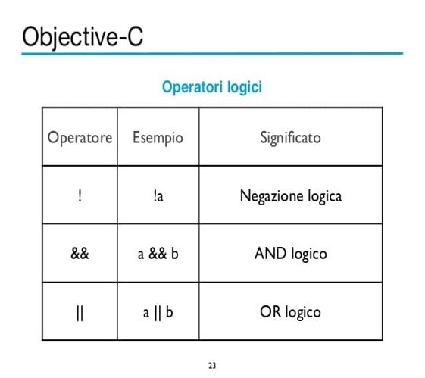
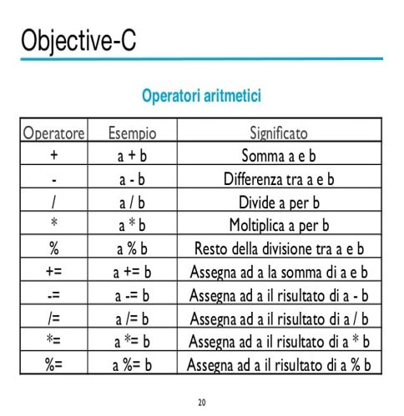
OERATORE | ESEMPI | DESCRIZIONE
Aritmetici | +, -, *, /, %, | Eseguono operazioni aritmetiche come l'addizione, la sottrazione, la moltiplicazione, la divisione e il resto della divisione.
Di confronto | ==, !=, <, >, <=, >= | Confrontano due valori restituendo un risultato booleano (vero o falso) in base alla relazione tra di essi.
Logici | `&&, ||, !
Incremento/ Decremento | ++, -- | Incrementano o decrementano il valore di una variabile di uno. Possono essere usati sia prima che dopo la variabile (es. ++i o i++).
Puntatore | *, & | * viene utilizzato per dichiarare un puntatore e per dereferenziare un puntatore, mentre & restituisce l'indirizzo di una variabile.

Slide 22
DICHIARAZIONE E ASSEGNAZIONE VARIABILI
DICHIARAZIONE
Per dichiarare una variabile è necessario specificare il tipo di dato che dovrà "contenere" seguito dal nome scelto:
Int numero;
ASSEGNAZIONE
Per poi assegnare un valore ad una variabile, sarà necessario utilizzare l'operatore di assegnazione "=" in questa maniera:
numero = 18;
D+A
È anche possibile effettuare dichiarazione e assegnazione:
Int numero = 18;

Slide 23
PRINTF per l'output! SCANF per l'input!
Funzione di output
printf("%[flag_tipo_dato] testo", variabile)
Nel caso: printf("Mi chiamo %s", nome) dove nome é una stringa di caratteri "Maria", la funzione stamperá a video la frase "Mi chiamo Maria"
Funzione di input:
scanf("Inserisci eta massima:%[flag_tipo_dato]", variabile);
Nel caso: scanf("%d", numero) la funzione chiederà all'utente di inserire un dato che sarà interpretato come un intero e salvato nella variabile "numero"

Slide 24
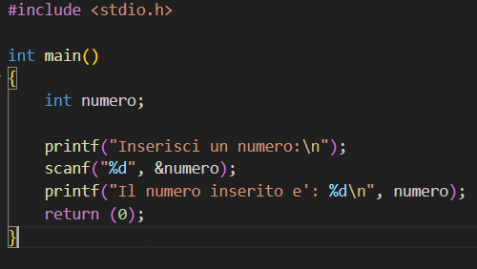
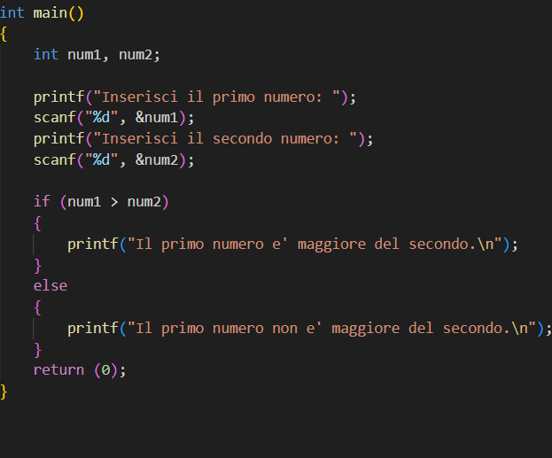
PRINTF per l'output! SCANF per l'input!
Printf e scanf effettuano delle conversioni sulla base dell'input ricevuto;
Per identificare la conversione da effettuare si basano sulla flag specificata nella stringa di formattazione;
Per utilizzare una flag è necessario usare il carattere % seguito dalla lettera corrispondente;
Identificatori di Formato Comuni (flag): %d (int), %f (float), %c (char), %s (stringa), ecc.
Nota Importante: L'operatore & è utilizzato per ottenere l'indirizzo di memoria della variabile.

Slide 25
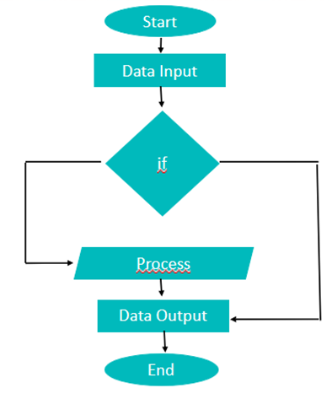
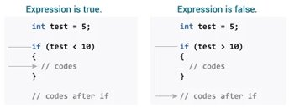
CONDIZIONALE IF
La condizione "if" serve per valutare un' espressione verbale:
Se la condizione è verificata allora si effettuerà il procedimento successivo.
Se non è verificata non verrà eseguita e il programma terminerà.

Slide 26
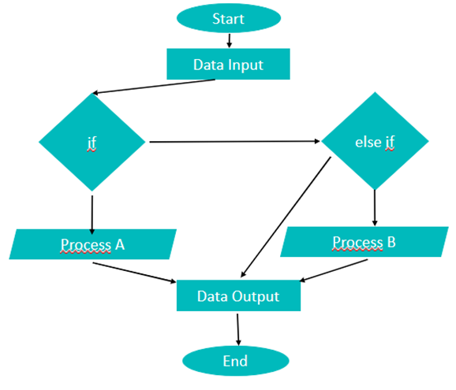
CONDIZIONALE ELSE IF
La condizione "else if" serve per concatenare la valutazione di più condizioni "if":
Se la condizione del primo è verificata allora si effettuerà il procedimento A.
Se la condizione del primo if non é verificata ma quella del secondo si allora si effetuerá il procedimento B.
Nel caso che nessuna delle due condizione venga verificata il programma terminerà l'esecuzione senza eseguire nessun procedimento.

Slide 27
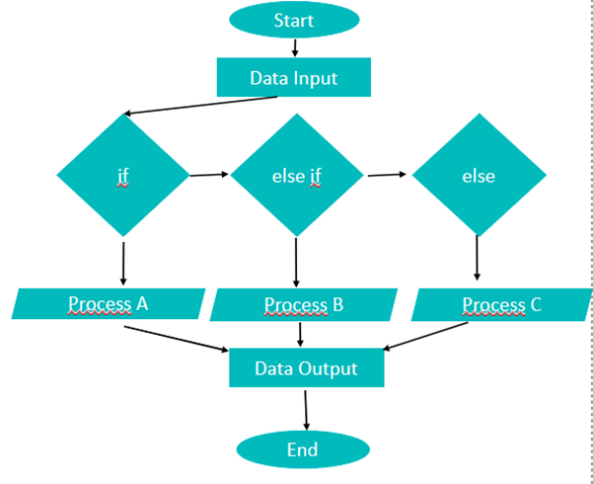
CONDIZIONALE ELSE
La condizione "else" serve per concatenare la valutazione di più condizioni "if" ed "else if" ed eseguire un procedimento in ogni caso:
Se la condizione del primo "if" è verificata allora si effettuerà il procedimento A.
Se la condizione del primo "if" non é verificata ma quella del primo "else if" si allora si effetuerá il procedimento B.
Nel caso che nessuna delle due condizione venga verificata il programma eseguirá il procedimento C contenuto preceduto dal condizionale else.

Slide 28
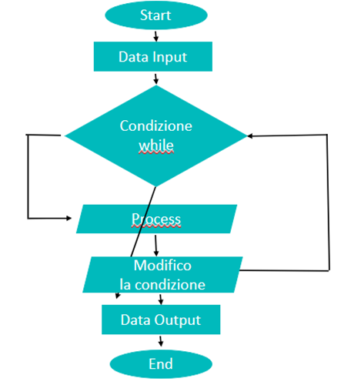
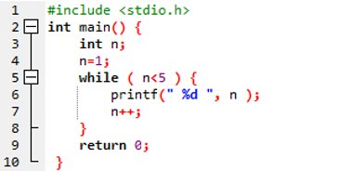
CICLO WHILE
Un ciclo "while" nella programmazione esegue ripetutamente un' espressione finché una data condizione è vera.

Slide 29
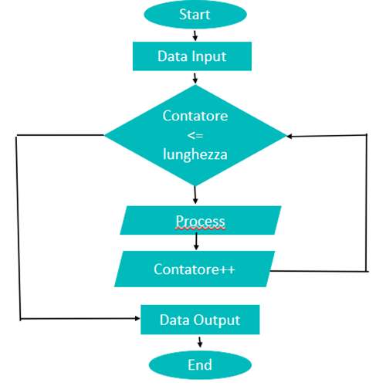
FUNZIONE
Abbiamo già incontrato nel corso un esempio di funzione: il main() che altro non è che una funzione speciale che viene eseguita all'inizio del programma. Ma ovviamente è possibile definire anche altre funzioni
Le funzioni sono uno degli strumenti più potenti del linguaggio C; esse infatti permettono un notevole risparmio e riuso del codice, con vantaggi piuttosto evidenti.
Se prendiamo solo in considerazione questo aspetto modulare le funzioni ereditano i concetti di procedure o subroutine.

Slide 30
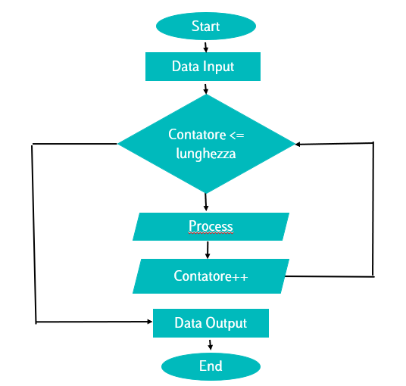
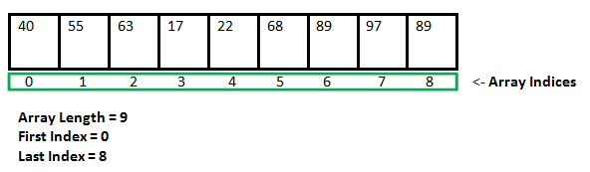
ARRAY
Un "array, o vettori, in C o come negl'altri linguaggi è una collezione di oggetti salvati in zone di memoria in sequenza.
Si può accedere al dato salvato attraverso l'indice che rappresenta "l' indirizzo di casa" del dato all'interno dell'array.
Possono essere usati per salvare tutti i tipi di dato primitivo.

Slide 31
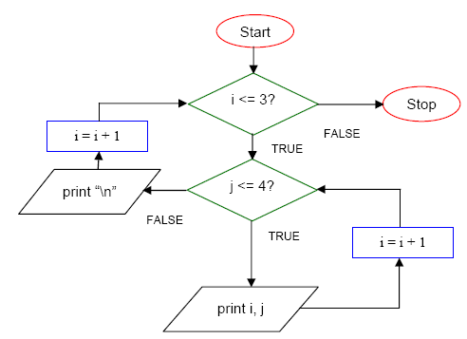
MATRICE
Una matrice può essere definita come un array di array. La matrice in C può essere organizzata come una vera e propria matrice matematica che viene rappresentata come una collezione di righe e colonne.
In qualsiasi caso la matrice è stata creata per implementare in maniera semplificata una base di dati come per esempio le strutture.
Semplifica di molto il passaggio di grosse mole di dati attraverso le funzioni.

Slide 32
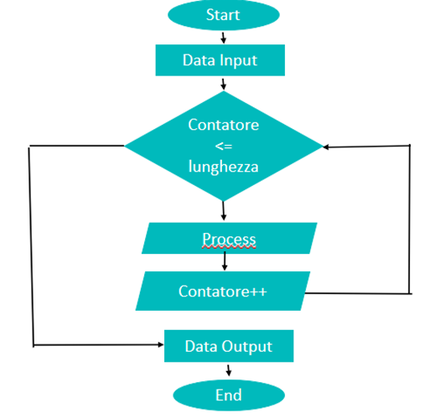
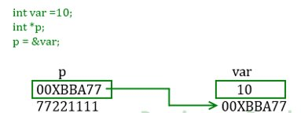
PUNTATORE
Un puntatore è una variabile il cui valore è l'indirizzo di un'altra variabile, per esempio l'indirizzo di memoria dove è salvata quella variabile.
Come qualsiasi altra variabile bisogna che sia dichiarata prima di essere usata.
Indirizzo di memoria del puntatore
Indirizzo di memoria della variabile

Slide 33
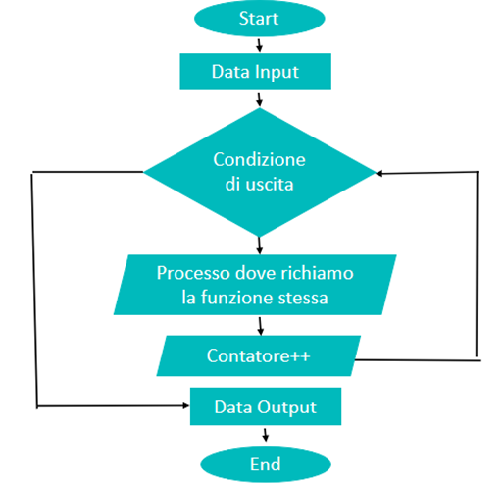
RICORSIVItà
Una funzione ricorsiva è una funzione che richiama sé stessa (ricorsione diretta) o richiama una funzione che a sua volta la richiama (ricorsione indiretta).
Affinché il procedimento abbia fine è necessario che siano verificate le due seguenti proprietà:
devono esistere dei parametri (valori base) per cui la funzione non richiami sé stessa;
ogni volta che la funzione richiama sé stessa i parametri devono essere più vicini ai valori base;

Slide 34


DISCOVER GITHUB
Join the community!
1. Crea un Account: Vai su github.com e crea un account.
2. Crea un Repository: Pulsante "New" per iniziare un nuovo progetto.
3. Carica e aggiorna tutti gli esercizi che faremo insieme!

